Slide 1

Développement d’un modèle de ML pour la prédiction de la demande secteur retail
Presenté par:
SAFAE HASSOUNI
encadaré par:
HIBA BOULHANNA

Slide 2
01.
INTRODUCTION
02.
APPROCHE GLOBALE DU PROJET
PLAN
03.
DEMONSTRATION
04.
CONCLUSION

Slide 3
01. Introduction

Slide 4
Introduction
Dans le secteur du retail, la prévision précise de la demande est essentielle pour optimiser les stocks, réduire les coûts et maximiser les ventes. Ce projet vise à développer un modèle de machine learning capable de prédire la demande future en utilisant des techniques avancées comme ARIMA, SARIMA, Prophet. En intégrant l'analyse des séries temporelles et des données historiques, ce modèle offre des prévisions robustes pour soutenir les décisions stratégiques et améliorer la performance globale du secteur.

Slide 5
02. Approche globale du projet

Slide 6
Approche globale du projet
Pour réaliser ce projet, nous allons suivre l'approche illustrée ci-dessous :
Data collection
Model
Visualisation

Slide 7
Approche globale du projet
Data collection
Model SARIMA
Visualisation
1.Read input data target data
2.Identify model orders d,p,q,D,P,Q,S
3.Estimate model parameters
4. Check ACF and PACF
5.Select model
6.Go to 3
7.Return model
parameters and ACF PACF checks
If check pass then
else
End if
8.Read time a head input data
9.Predict target response

Slide 8
Approche globale du projet
Data collection
Model ARIMA
Visualisation
1.Read data: import time series data
2.Identify model orders: Determine parameters d, p, q
3.Estimate model parameters
4. Check residuals
If residuals are random then
5.Select model
6.Go to 3
Return model parameters and residuals check results.
else
End if
8.Read future input data for prediction.
9.Predict target response using the fitted model.

Slide 9
Approche globale du projet
Data collection
Model Prophet
Visualisation
1. Read data
2. Fit Prophet model
3.Calculate residuals
4. Analyze residuals
5. Accept the model
6. Revisit model adjustments
Return model parameters and residuals analysis results.
If residuals appear random then
else
End if
8. Read future input data for prediction
9.Predict future values using the fitted model

Slide 10
03. Démonstration

Slide 11
Prétraitement
Collection data
Visualisation
Evaluation

Slide 12
Collection data
29,102
TotalSales

Slide 13
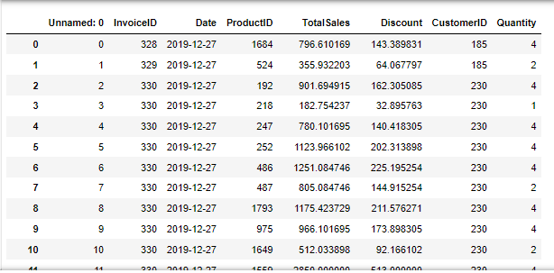
Collection data

Slide 14
Prétraitement
NETTOYER TWEETS
SAUVEGARDER LES DONNEES NETTOYEES
EXPLORER DATA
NETTOYER LES DONNEES

Slide 15
Évaluation
SARIMA
ARIMA
PROPHET
RMSE: 12.32 MAE: 9.57 MAPE: 4.81%
RMSE: 11.74
MAE: 8.34
MAPE: 4.22%
RMSE: 33730.89
MAE: 29268.00
MAPE: inf%
SARIMA. Il offre les meilleures performances en termes de précision et d'erreur.

Slide 16
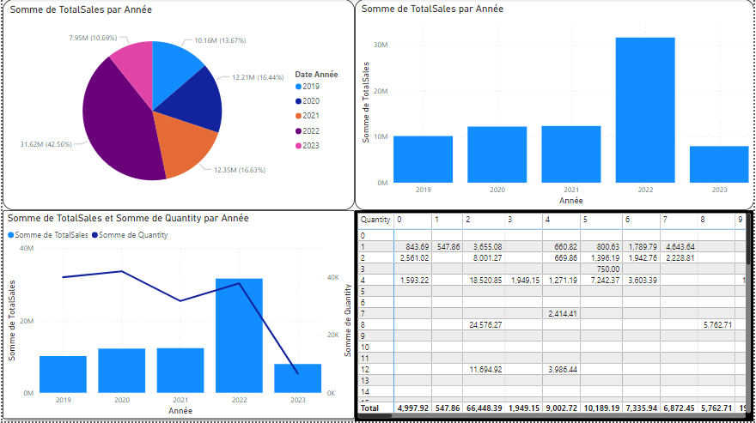
Visualisation

Slide 17
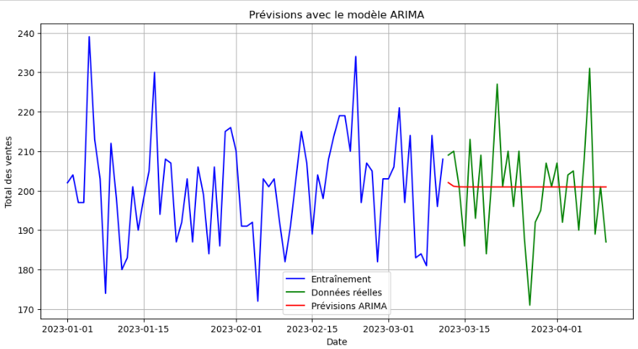
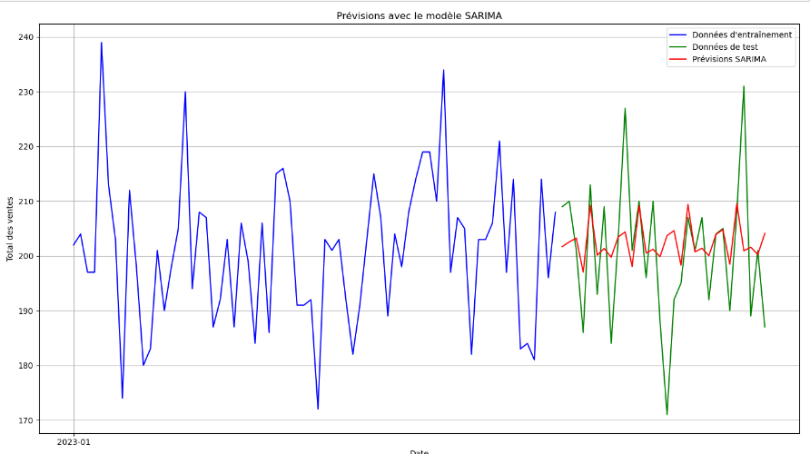
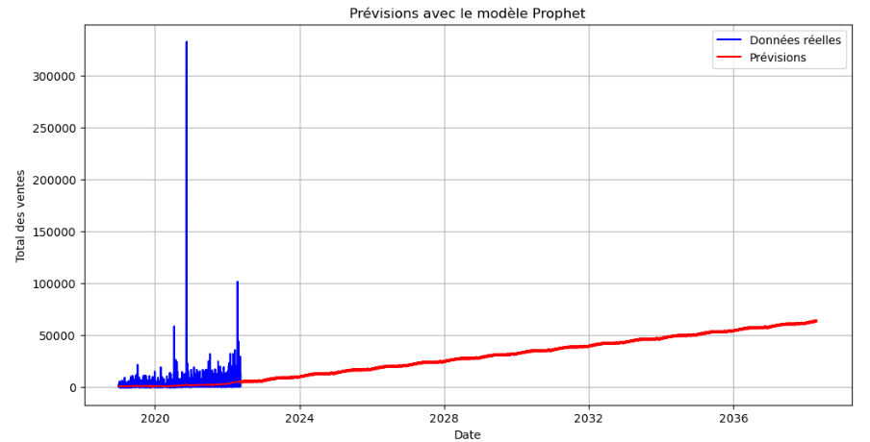
Visualisation

Slide 18
04. conclusion

Slide 19
Conclusion
Parmi les modèles évalués, SARIMA a montré les meilleures performances pour la prévision de la demande dans le secteur du retail. Avec les erreurs les plus faibles en RMSE, MAE et MAPE, SARIMA s'avère être le choix optimal pour optimiser les stocks et améliorer la gestion des ventes.

Slide 20
Mercie pour votre Attention

